Slide 1
経済の管理や計画
Notes:
高等学校家庭科学習指導要領 家庭基礎：C(1) 家庭総合：C(1)
生涯を見通した生活における経済の管理や計画
働いて収入を得ること、得た収入を管理し、計画的に使うことが、消費生活の基本である。
収入が足りないからと安易な手段に手を出すとトラブルになること、どのような投資よりも借金のほうが金利が高いことなどの説明につなげてゆく。

Slide 2

経済の管理や計画
バイトよりも簡単！？

Slide 3
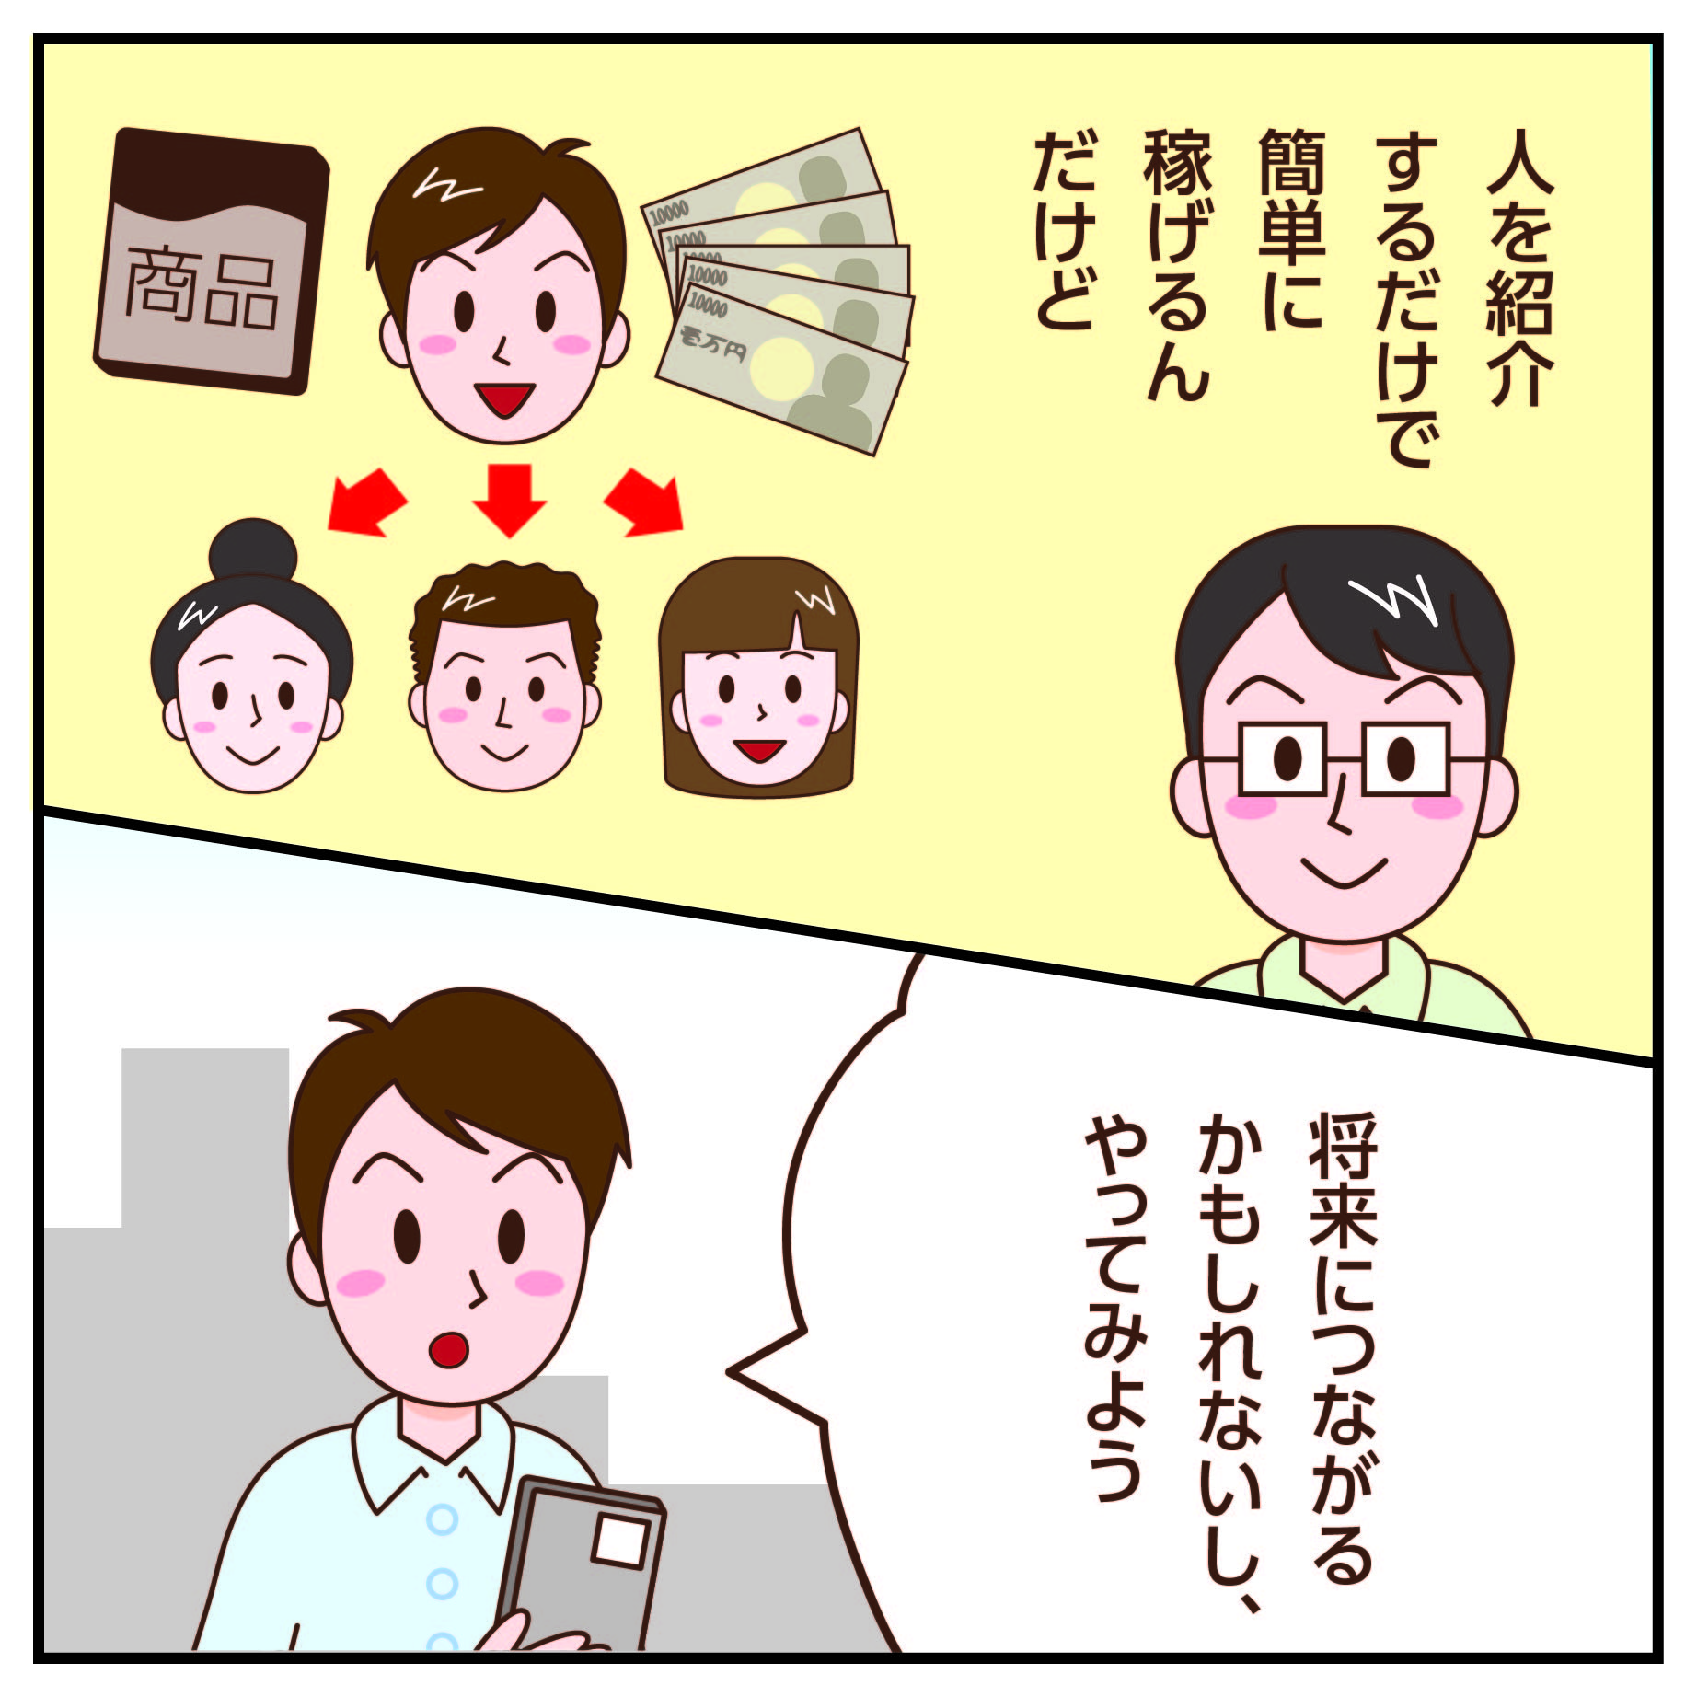
バイトよりも簡単！？
  SNSで知り合った友人に、「入ればバイトよりも簡単に稼げる」
  「人を紹介してソフト購入につながれば収入が得られる」と、ある組織に誘われた。
  「加入して仲間を増やせば将来につながる」とアピールされ、将来に漠然とした不安を持っていたこともあり興味を持った。

Slide 4
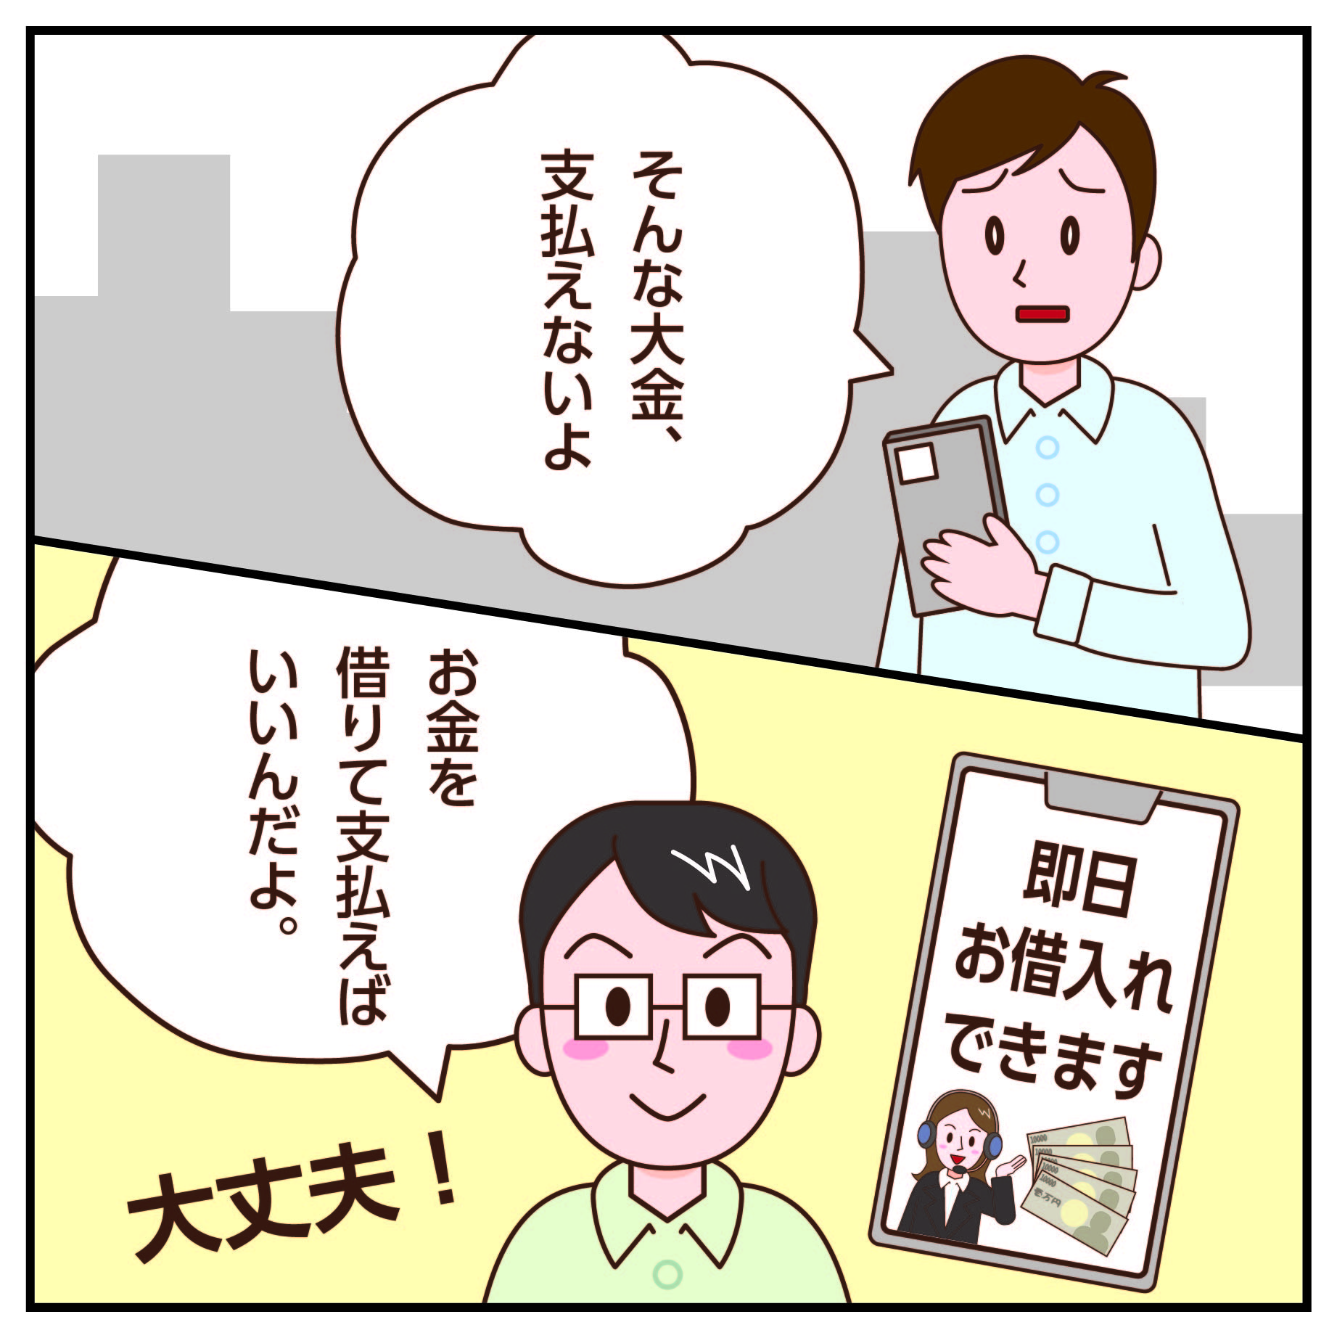
バイトよりも簡単！？
  組織に加入するには、約50万円の資産運用ソフトを購入する必要があると言われた。
  「学生で支払えない」と断ったが、「消費者金融で年齢や職業などを偽って借りればよい」と教えられ、借金して支払った。

Slide 5
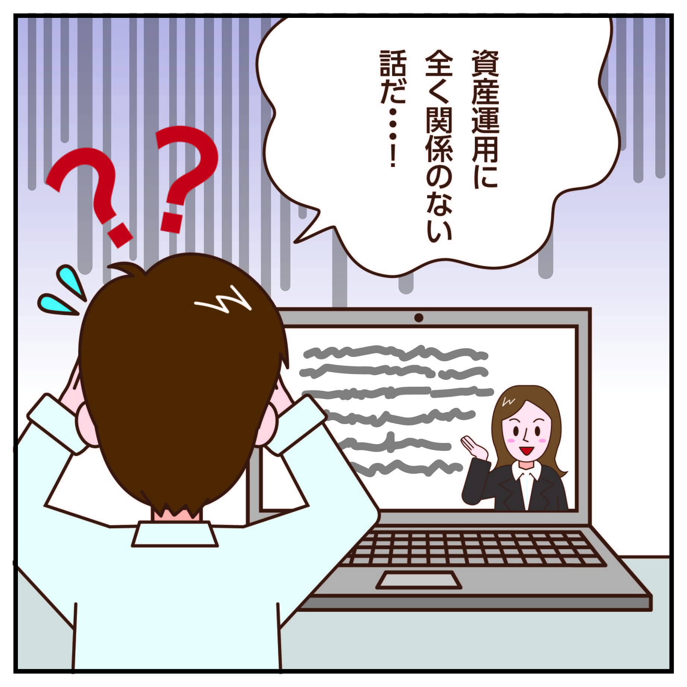
バイトよりも簡単！？
  購入した資産運用ソフトを使ってみたが、内容は全く関係のないものだった。
※基本的に、データは一度見てしまったら使用済みとなる

Slide 6
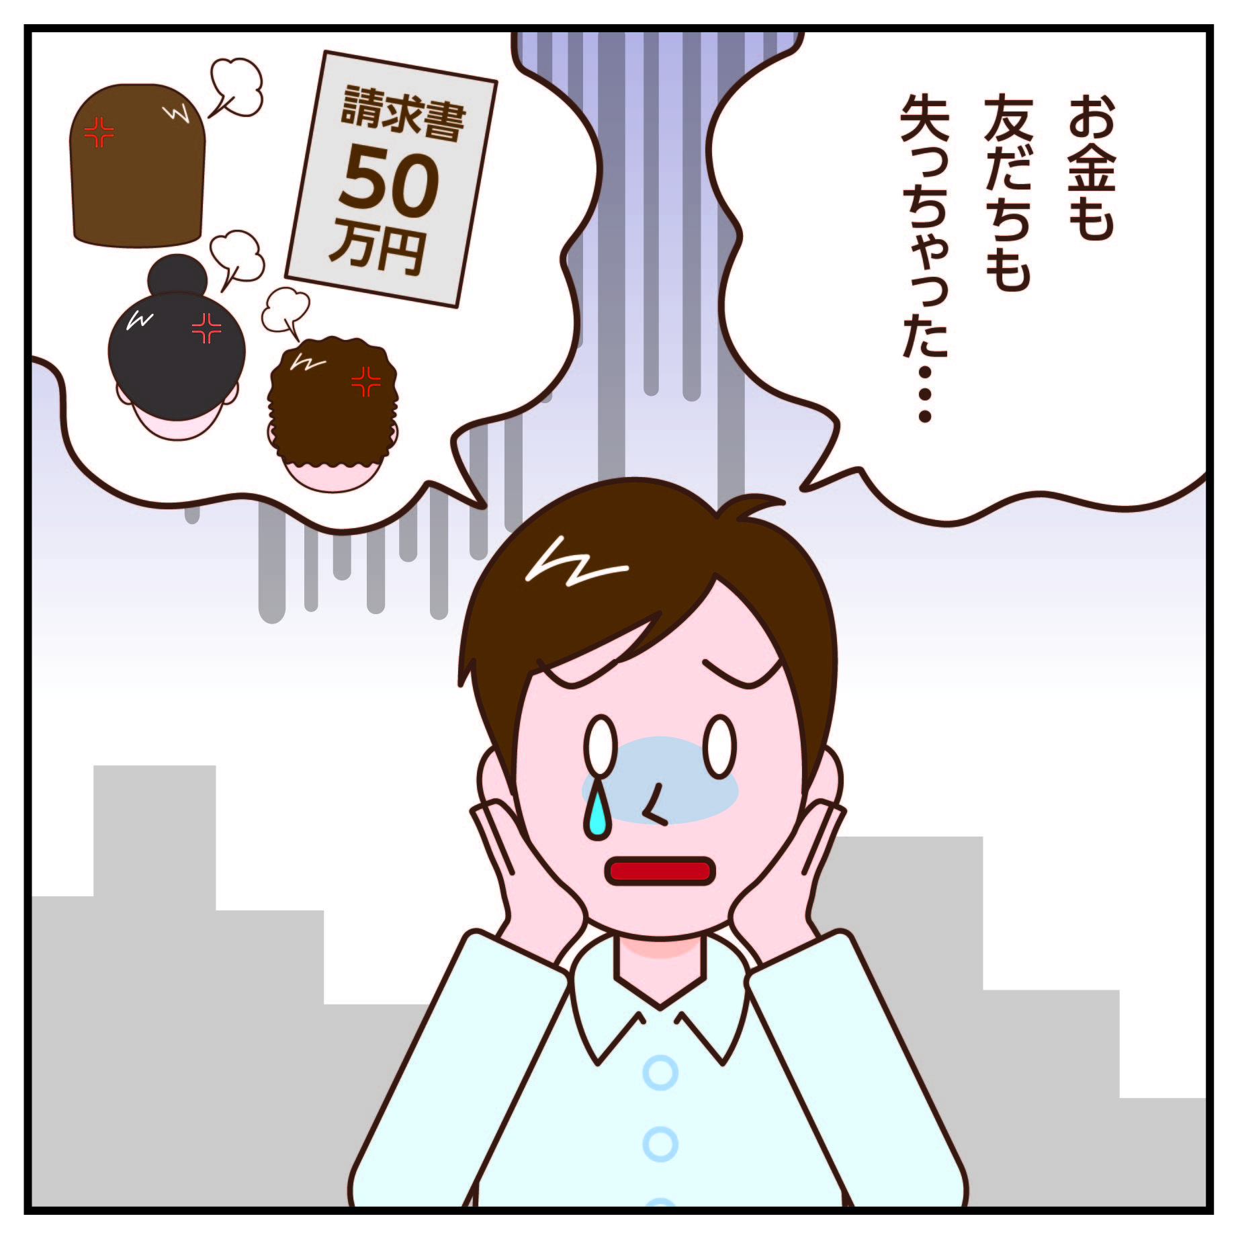
バイトよりも簡単！？
  自分では50万円を返済することができないし、
  人を勧誘してもソフトを購入してくれる人はいない。
Notes:
若者をターゲットに、学生ローンや消費者金融などで借⾦をして契約させる連鎖販売取引（いわゆる「マルチ商法」）の消費者トラブルが発生している。
暗号資産（仮想通貨）や海外事業等へ投資を勧誘される事例もある。
紹介料を得るために別の友人を紹介すると、⼤切な友人関係が壊れてしまう。また、新たな消費者被害が発生してしまう。
勧誘する「人」ではなく、勧誘された「中身」に注意！
断っているのに、しつこく勧誘することは法律で禁⽌されている。
※特定商取引法上の連鎖販売取引は、契約書面を受け取った日から数えて２０日間以内なら、クーリング・オフが可能。
困ったときや不安に思う場合は、最寄りの消費生活センターや消費者ホットライン１８８へ。
【参考】
国民生活センター
〇「友人から誘われたセミナーで投資話を断れず借金した！これってマルチ商法？」
http://www.kokusen.go.jp/t_box/data/t_box-faq_qa2019_17.html
消費者庁啓発用チラシ
〇「友達から怪しいもうけ話を持ちかけられたら要注意！～それってマルチかも！？～」
https://www.caa.go.jp/notice/assets/consumer_transaction_cms203_210202_03.pdf

Slide 7
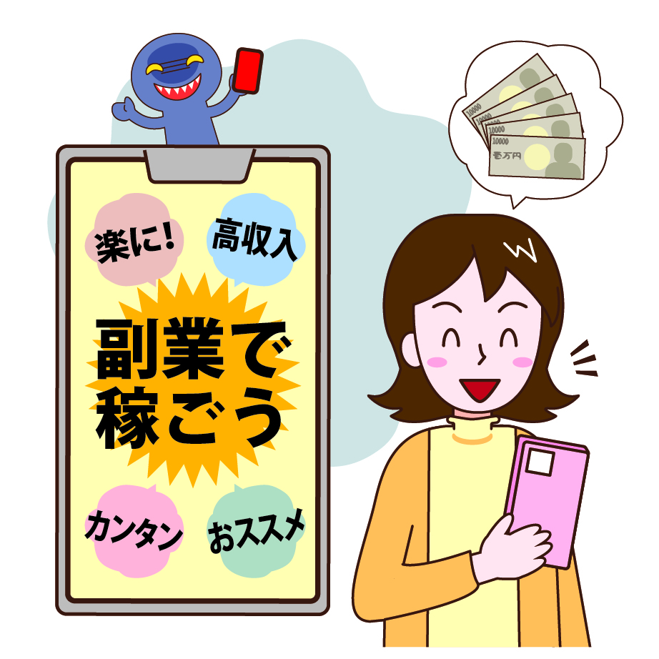
「楽してもうかる」に引っかかると、こんなことも
副業を始めるのに、高額な機器やソフトウェアの購入を求められる。
ネットで、無料で効率よく稼げる方法を教えるとありながら、後で経費の支払いを求められる。
割りのよいバイトが、犯罪組織の手伝いだったというケースも。
Notes:
ネットで、無料で効率よく稼げる方法を教えるとあっても、後で経費の支払いを求められる。
副業を始めるのに、高額な機器やソフトウェアの購入を求められる。
割りのよいバイトが、犯罪組織の手伝いだったというケースも。
詐欺などの悪質なものではないか内容についてしっかりと確認することが重要。
友人や先輩からの誘いであっても必要のない場合はきっぱりと断ろう。
困ったときや不安に思う場合は、最寄りの消費生活センターや消費者ホットライン１８８へ。
【参考】
国民生活センター
〇「誰でも簡単に稼げる！？ ネットでのもうけ話に注意」
http://www.kokusen.go.jp/mimamori/kmj_mailmag/kmj-support162.html
〇「簡単に高額収入を得られるという副業や投資の儲け話に注意！－インターネット等で取引される情報商材のトラブルが急増－」
http://www.kokusen.go.jp/news/data/n-20180802_1.html

Slide 8
経済の管理や計画
収入を得る力、管理する力が
消費生活の基本！
生涯にわたって収入の範囲で必要なもの・欲しいものに支出できるよう、お金を管理する力が求められる。
収入が足りないからと安易な手段に手を出すことは、トラブルの元。
  詐欺など犯罪に加担することにもなり得る。
投資よりも借金のほうが金利が高い場合がほとんどである。
  「借金してもすぐに元が取れる」は、疑う必要がある。

